Slide 1
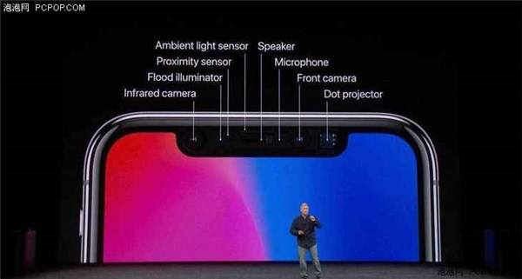
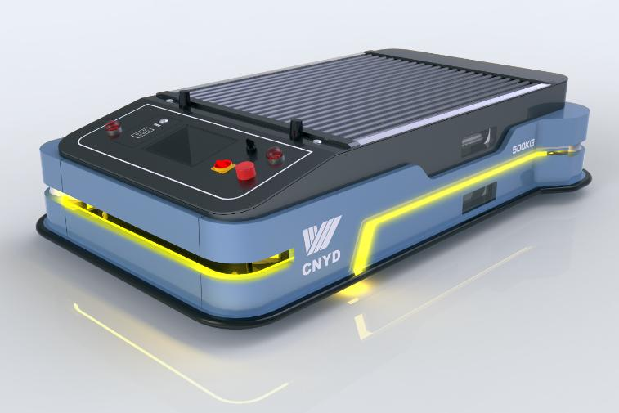
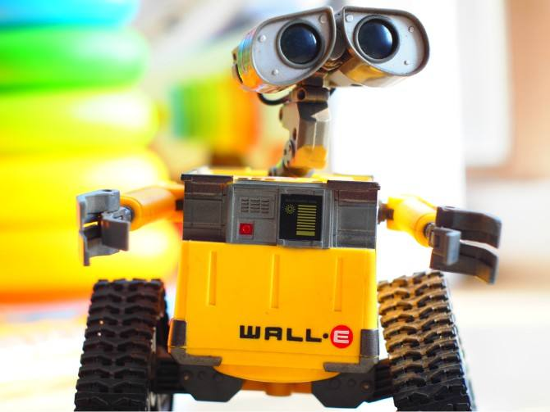
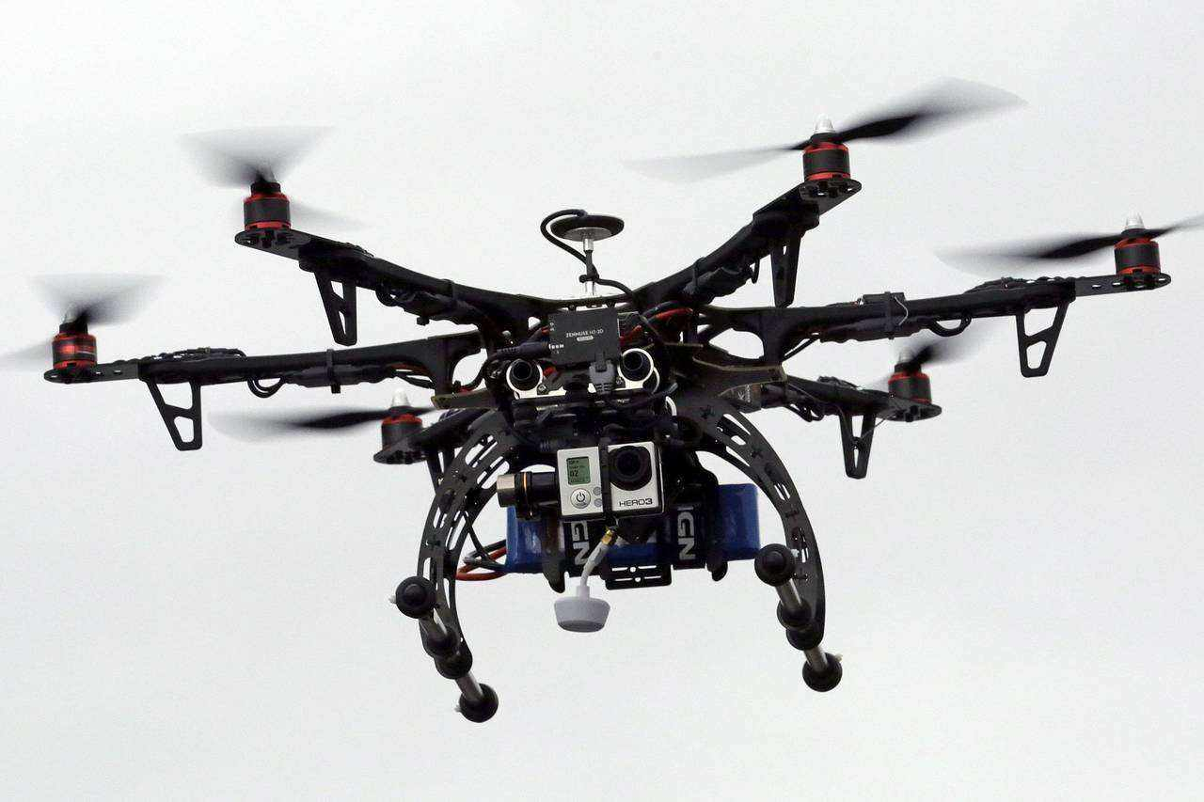
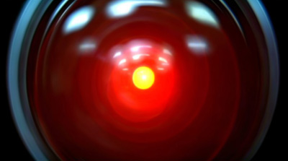
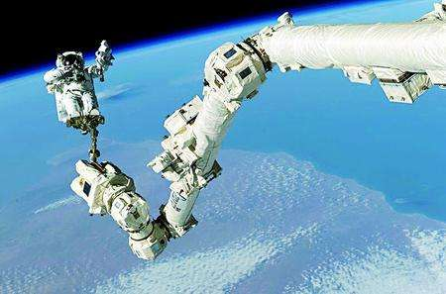
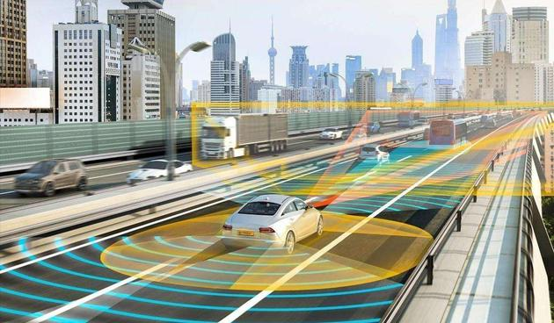
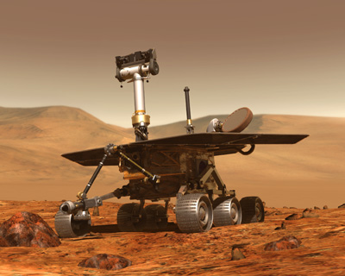
机器人视觉

Slide 2
授课内容
三个主题：
图像处理基础、图像特征提取、相机与图像形成、相机标定、立体视觉（14课时）
基于视觉的地图生成和定位、光流与跟踪（6个课时）
目标识别、图像分割（4个课时）
课堂实验（8个课时）

Slide 3
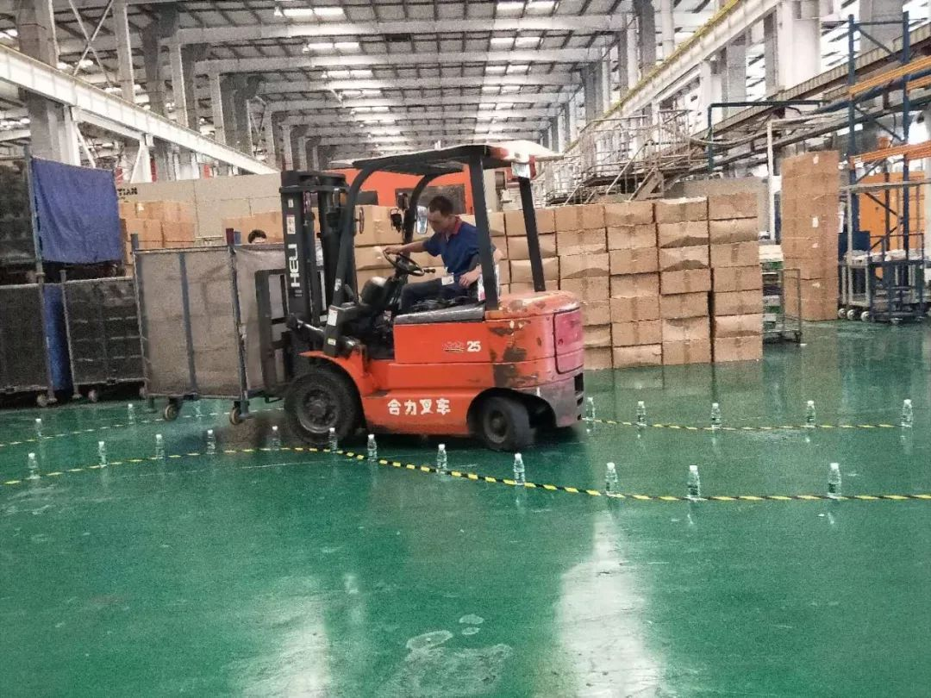
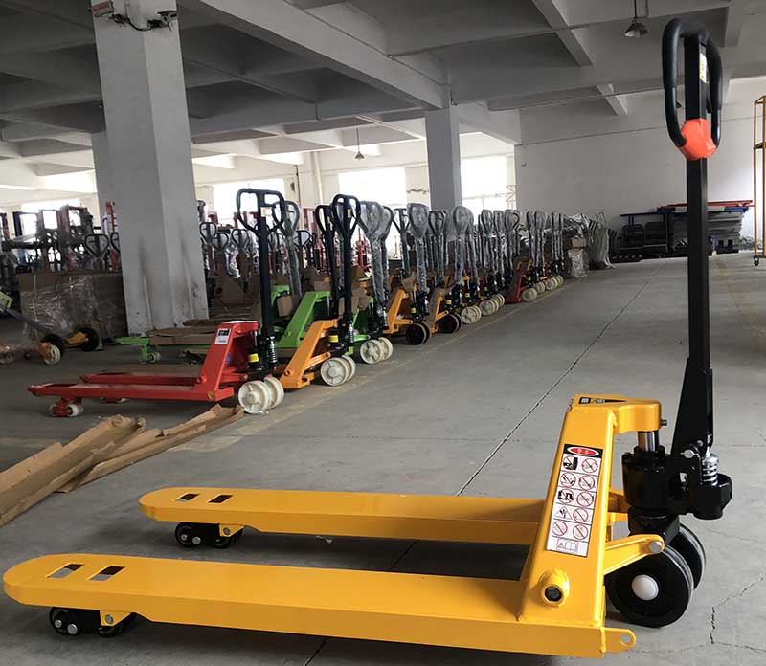
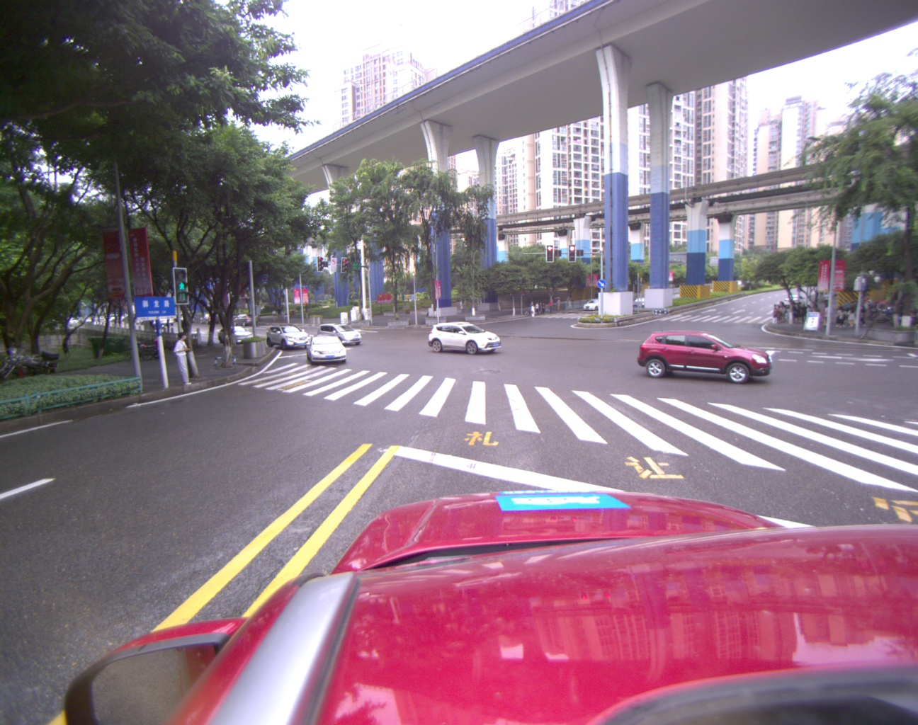
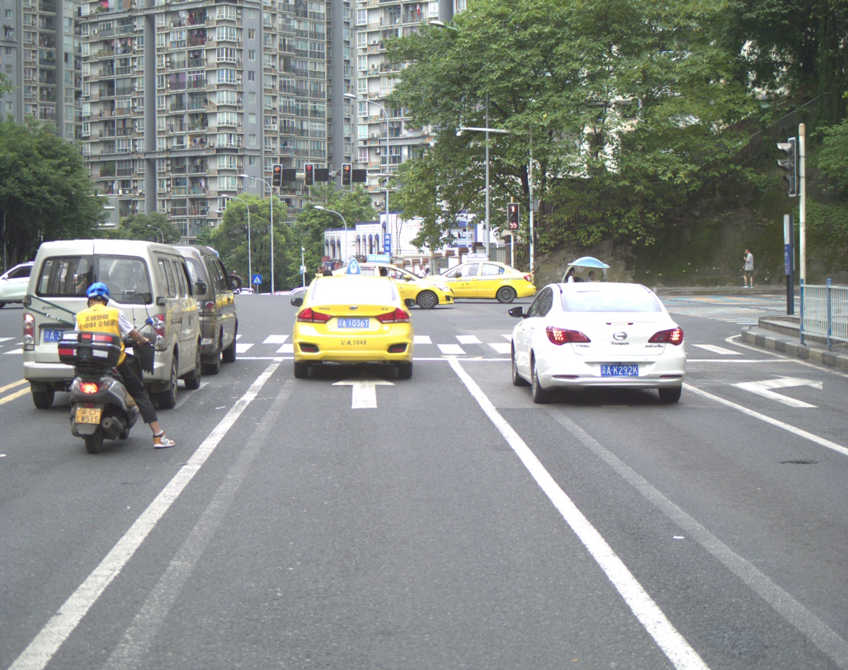
有人控制

Slide 4
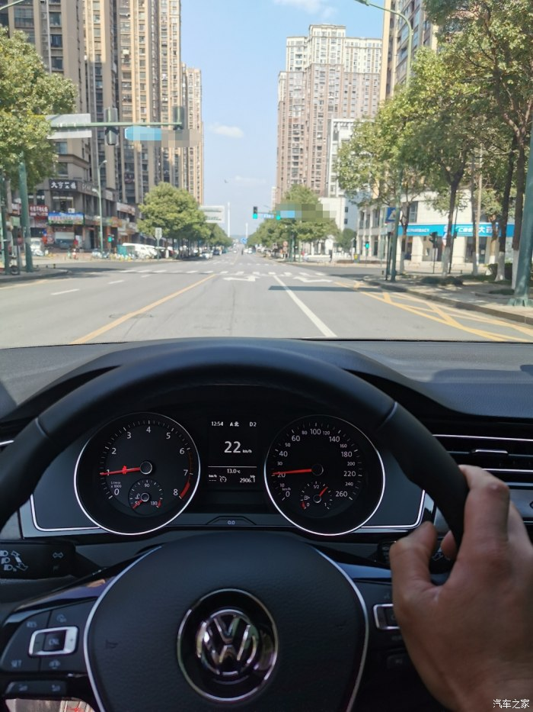
需要获取信息
人控制车辆前进需要获取哪些信息？
全局路线（起点到终点）
局部路线（规避障碍物）
可行驶区域
障碍物
车道线（虚线、单实线、双实线）
人行道
红绿灯
车辆、行人、狗猫等
目标距离

Slide 5
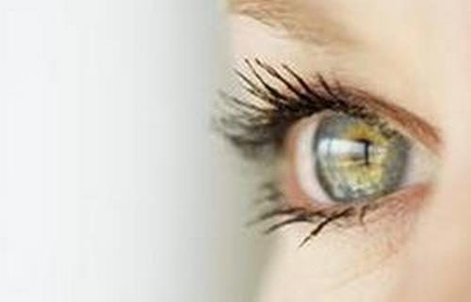
如何获取信息
人如何获取环境信息？
绝大部分信息通过人眼获得
两只眼睛
或者一只眼睛
机器通过模仿人类，应该也通过视觉解决问题

Slide 6
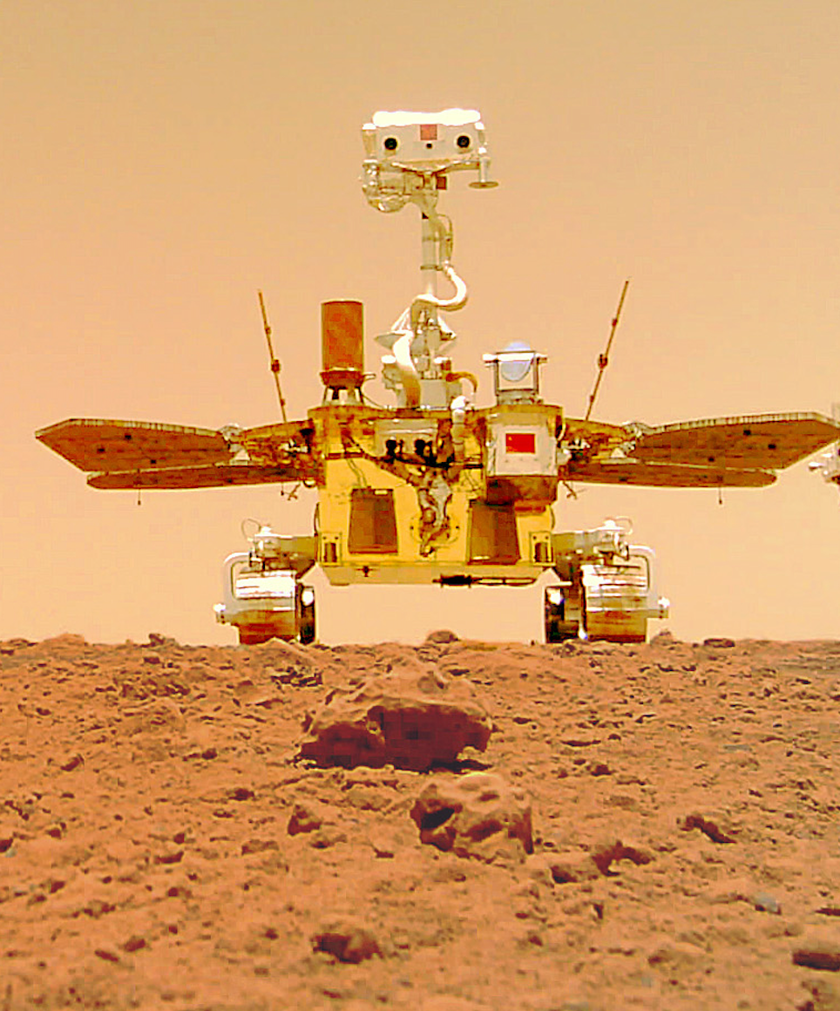
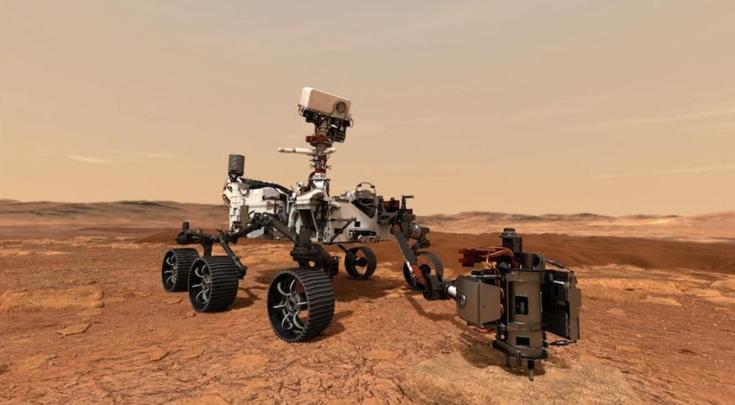
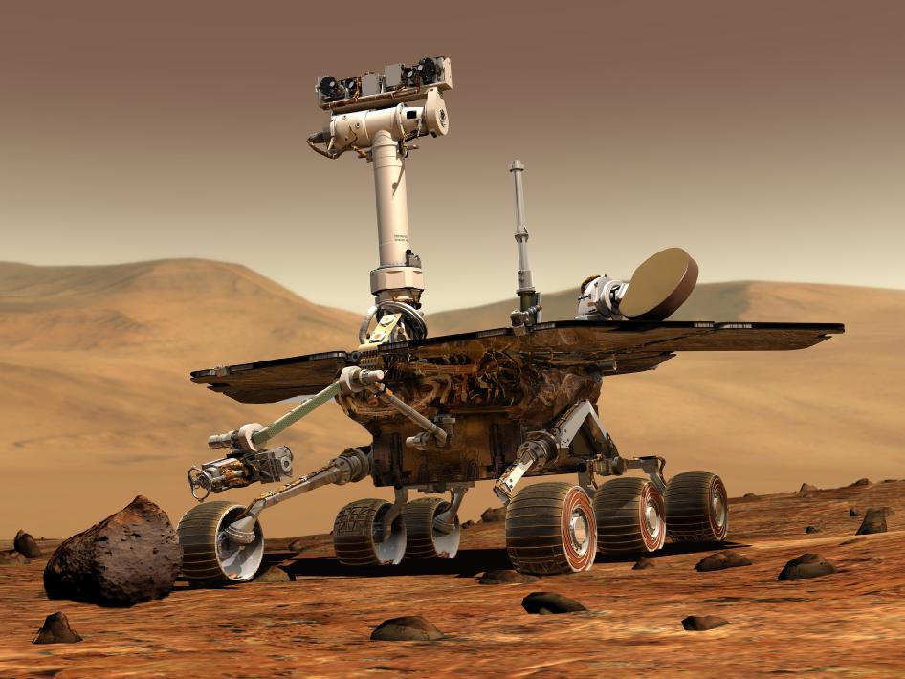
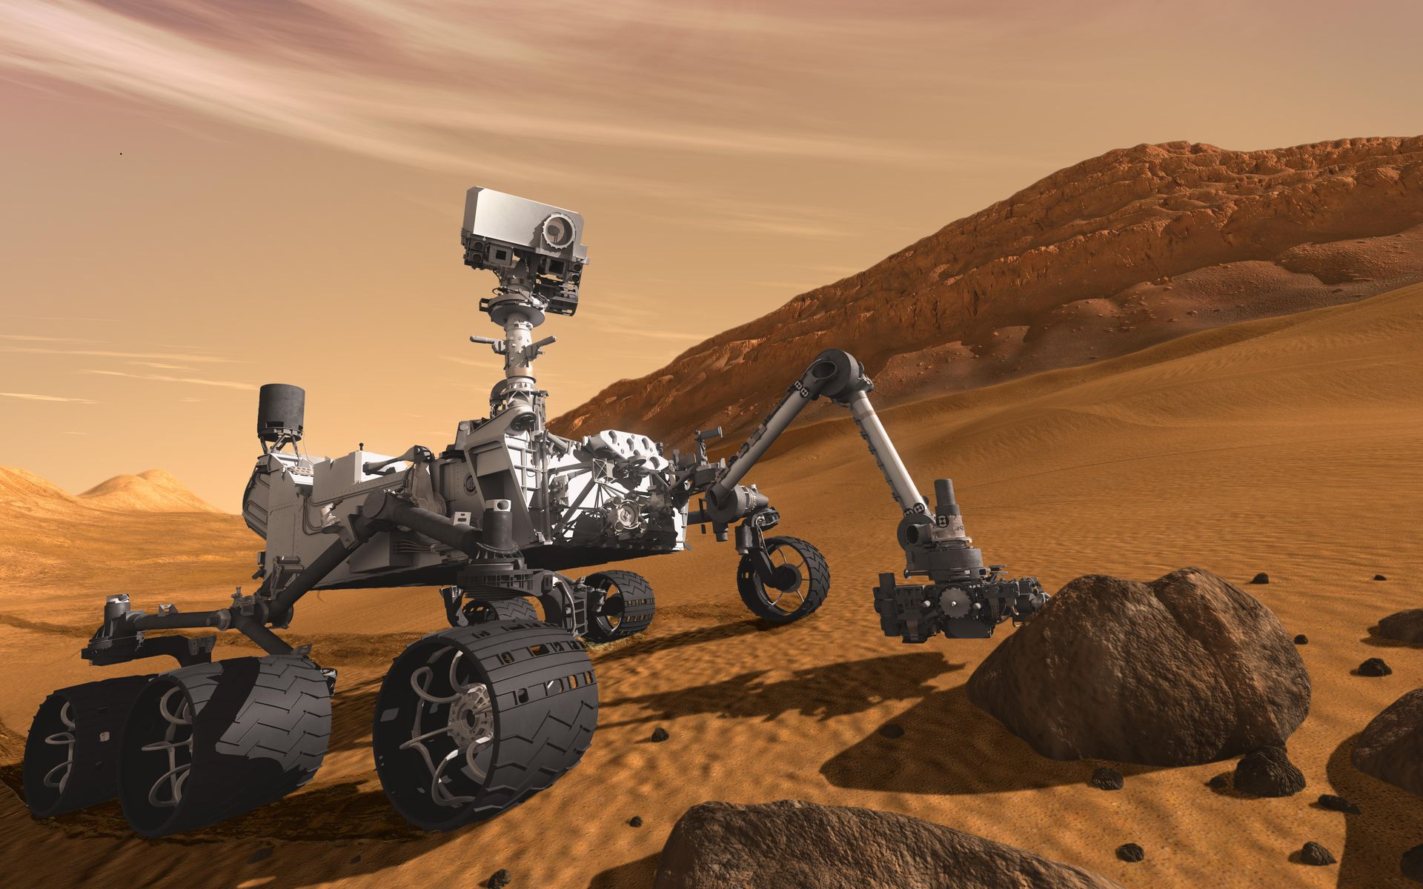
移动机器人

Slide 7
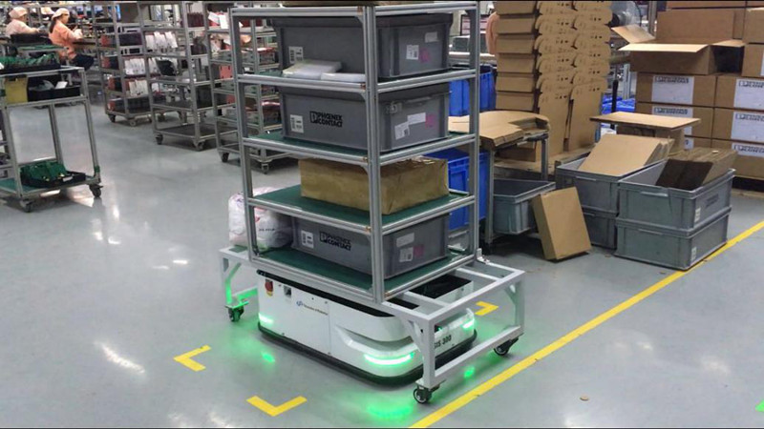
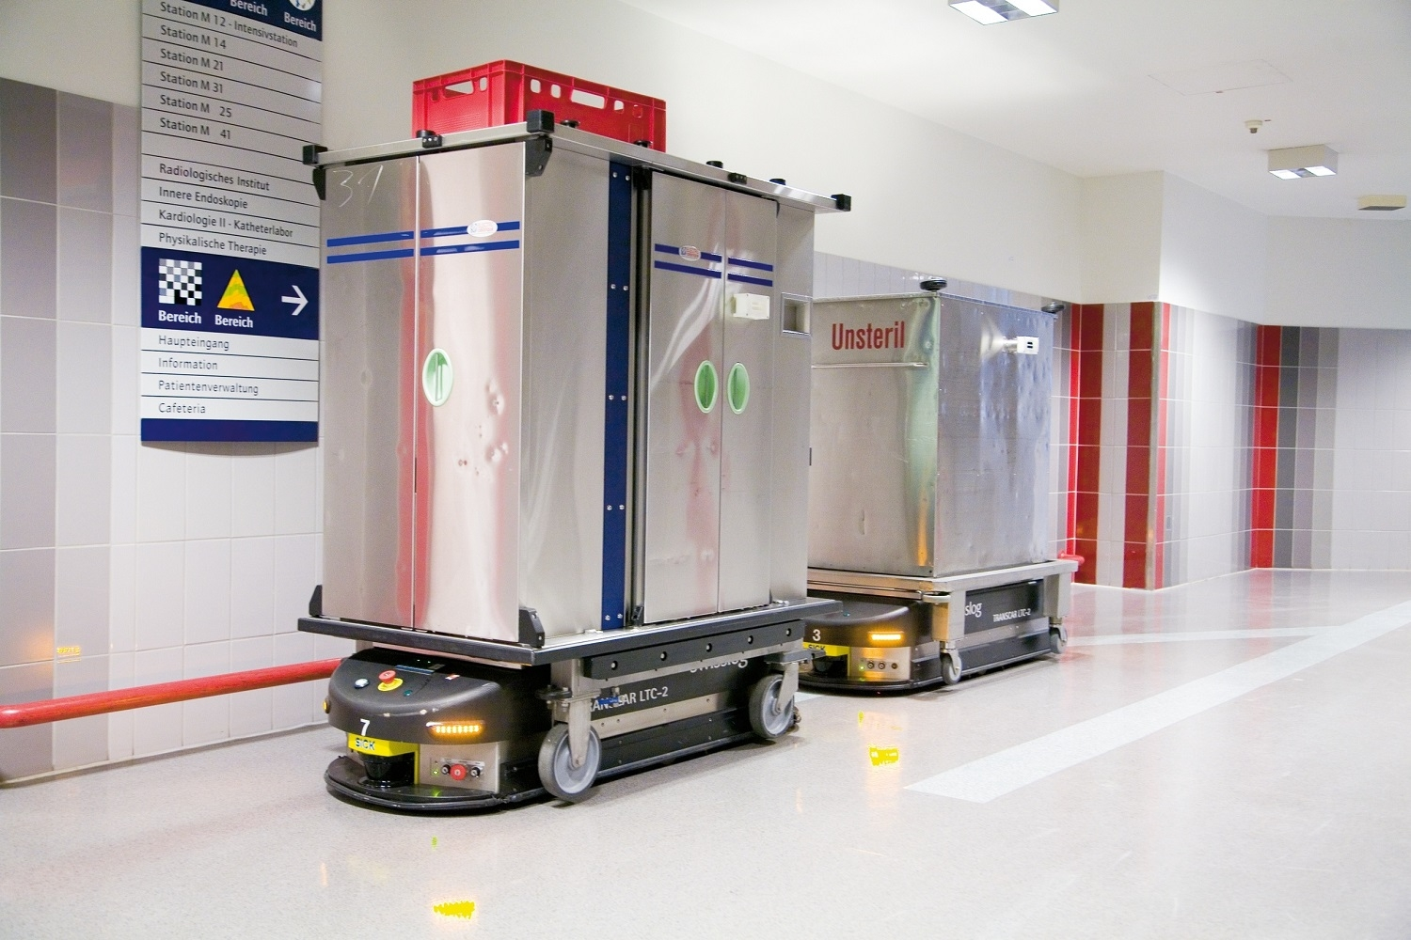
AGV（自动导航装置）

Slide 8
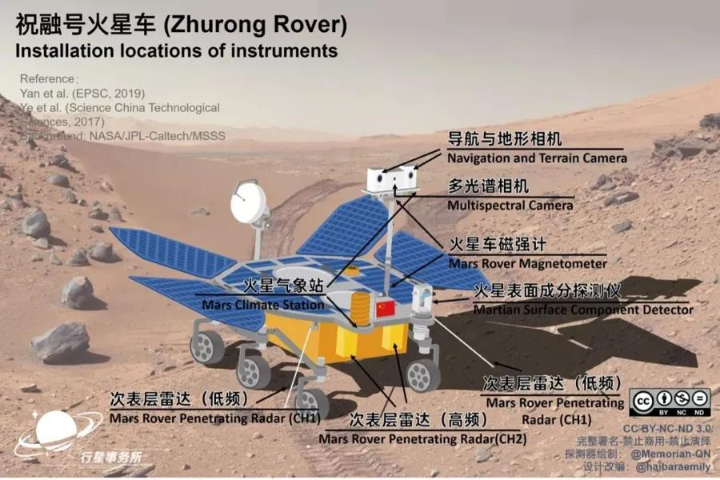
移动机器人传感器配置

Slide 9
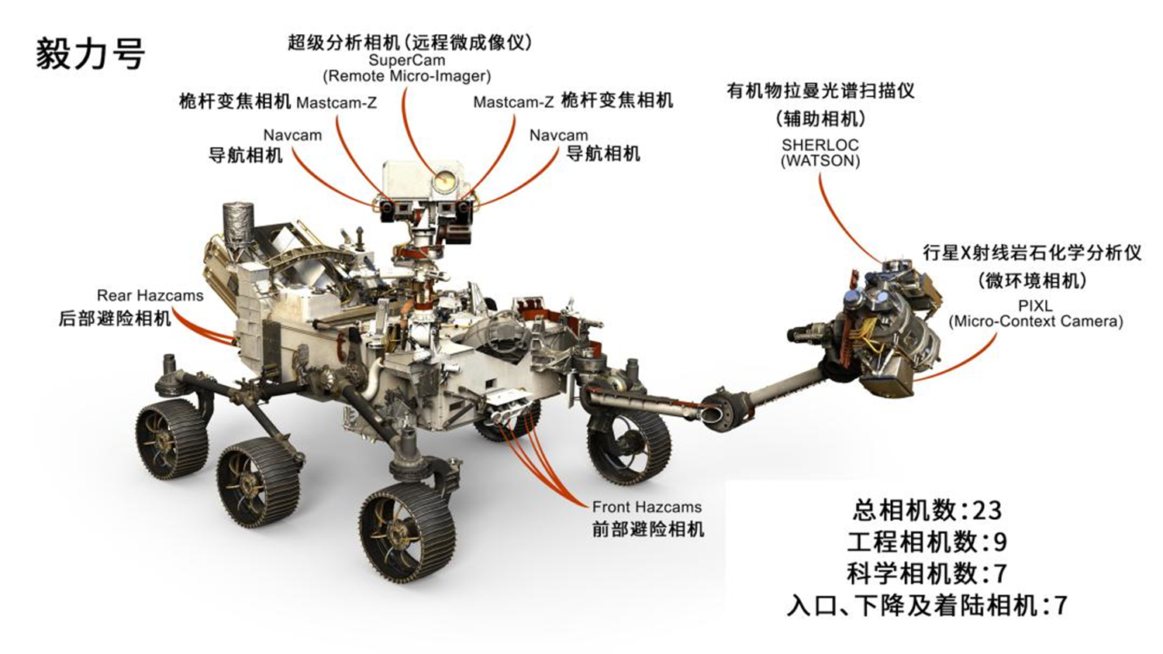
移动机器人传感器配置

Slide 10
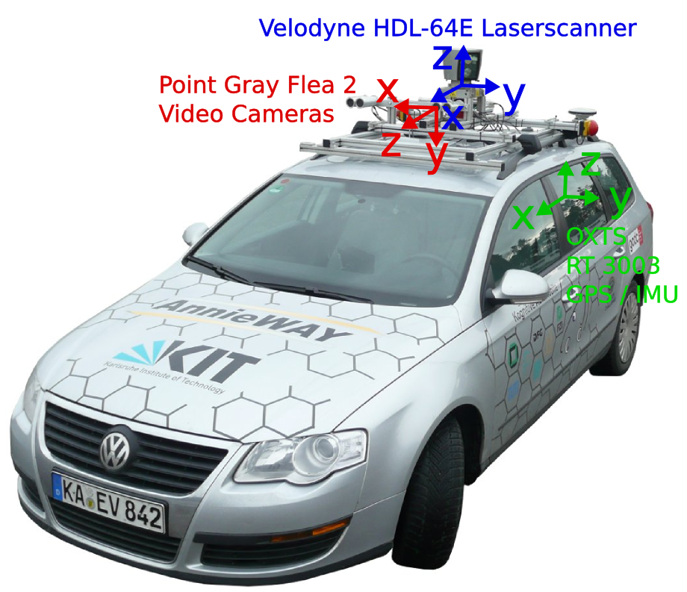
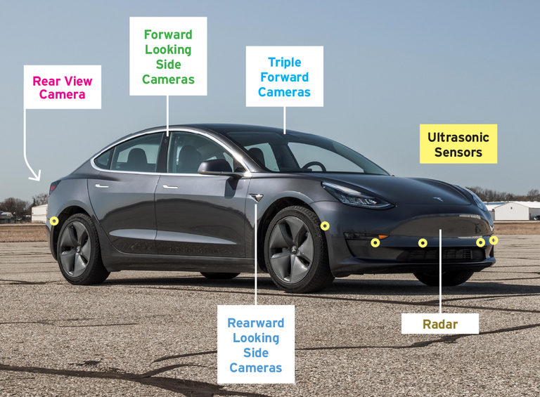
智能汽车

Slide 11
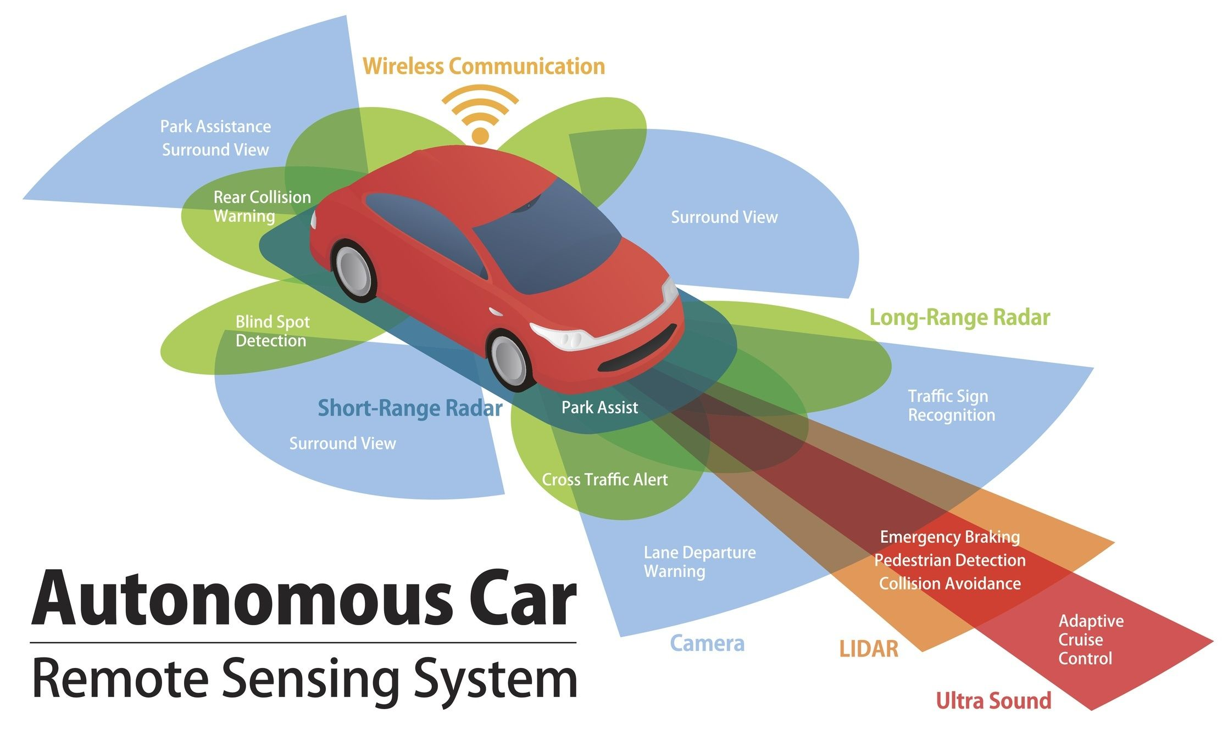
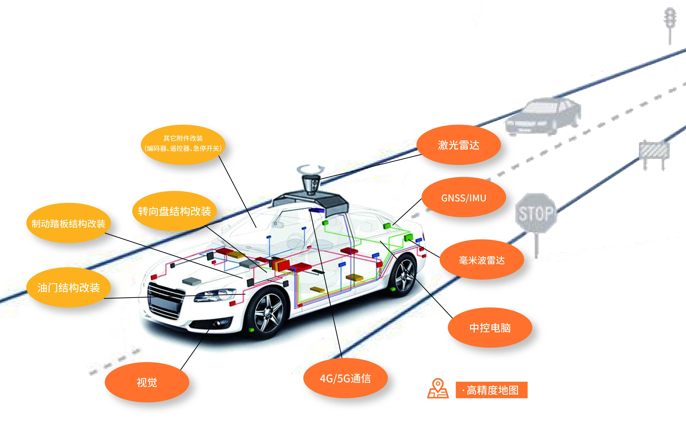
智能汽车传感器

Slide 12
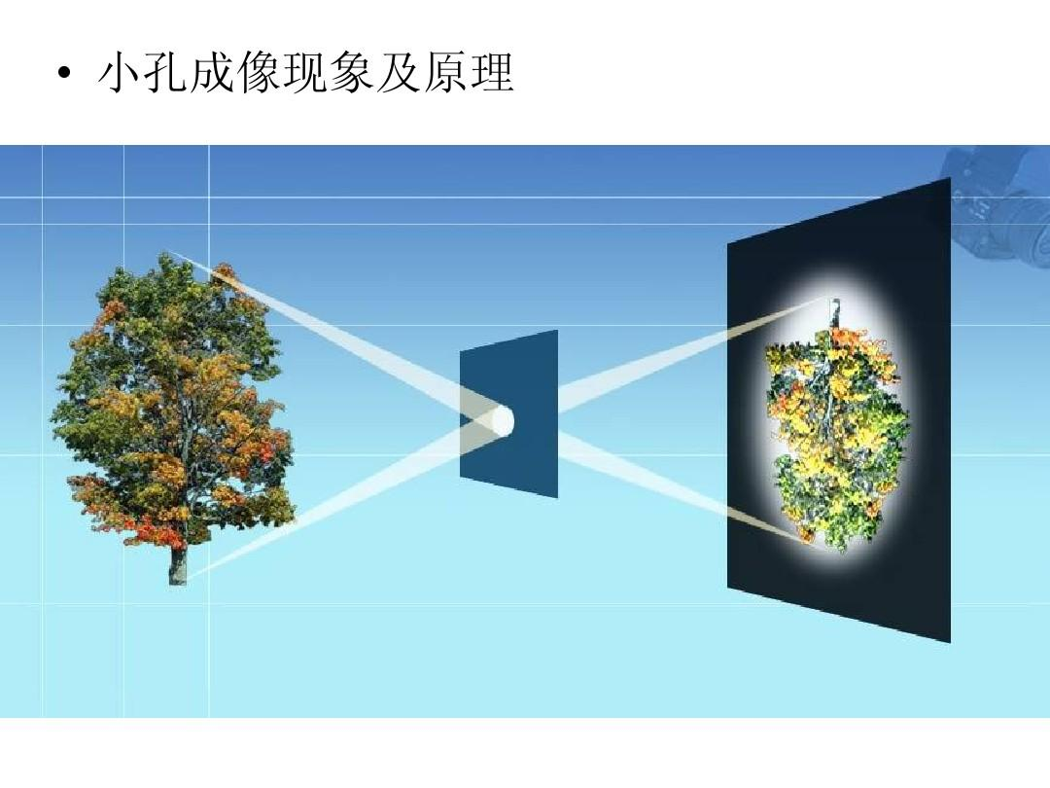
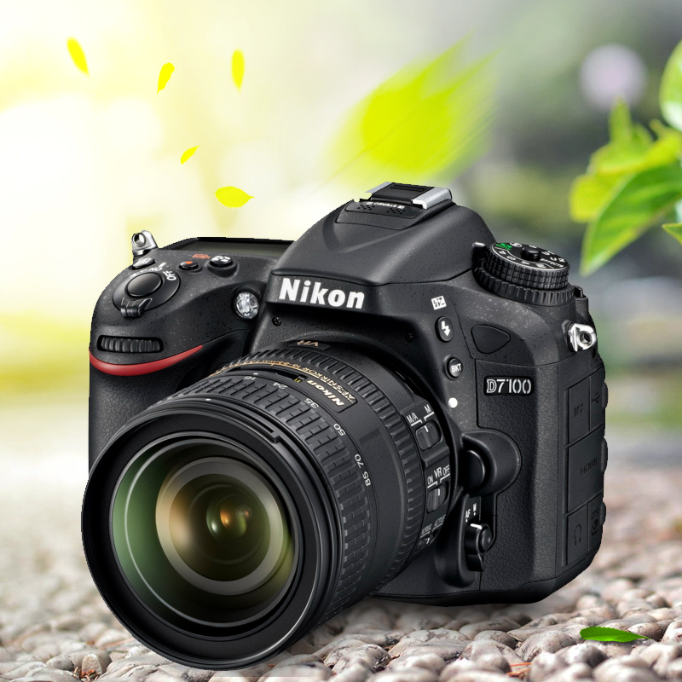
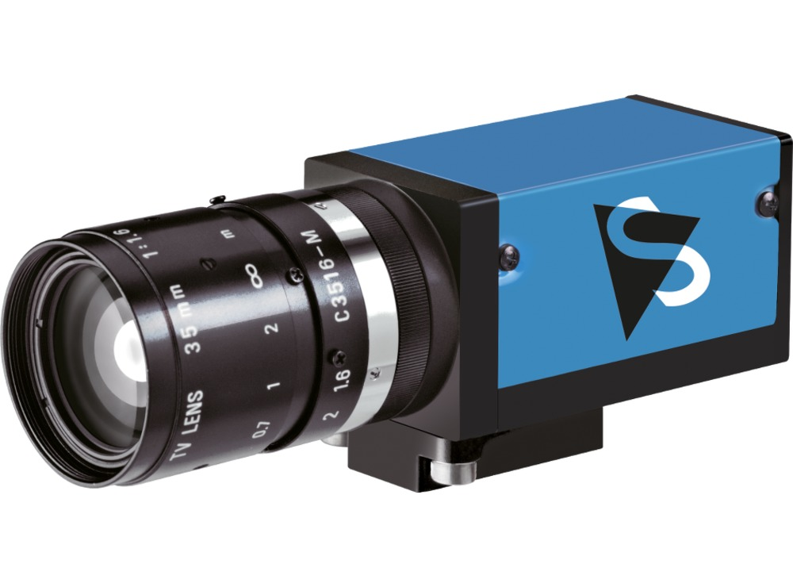
视觉获取设备-相机

Slide 13
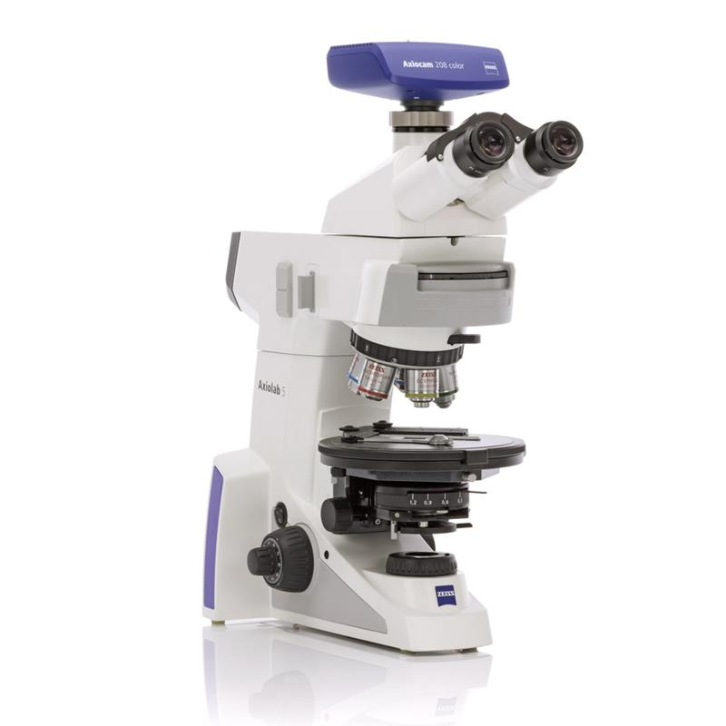
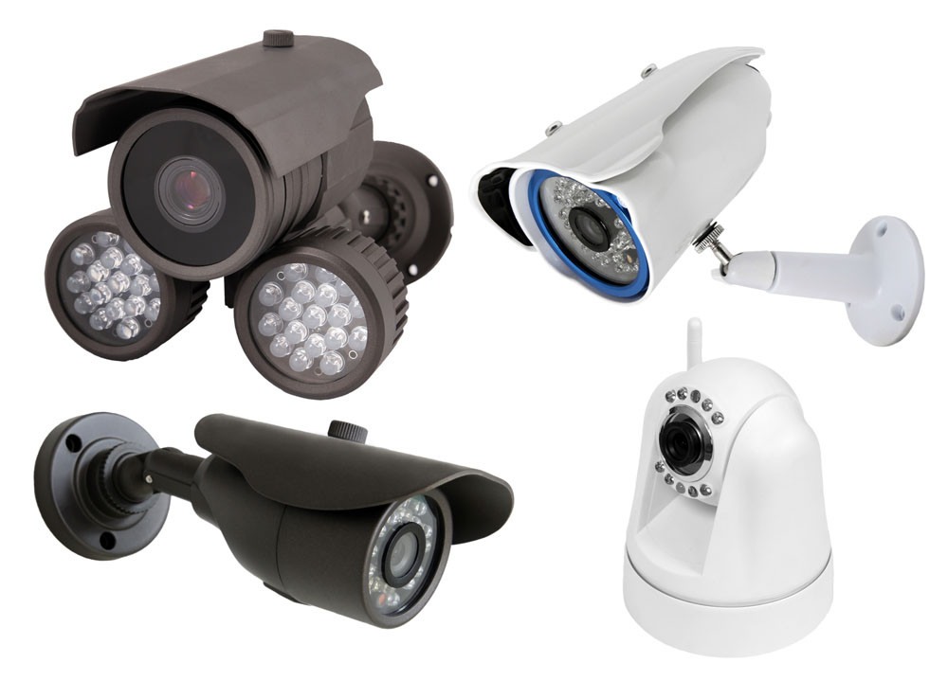
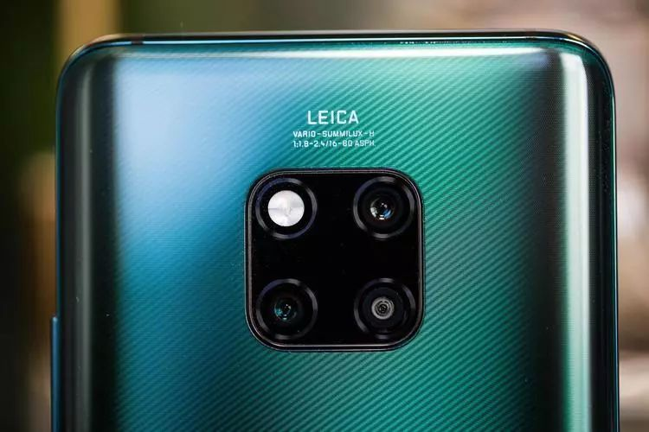
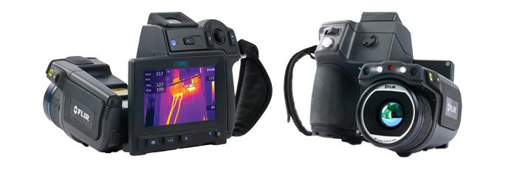
视觉获取设备-相机

Slide 14
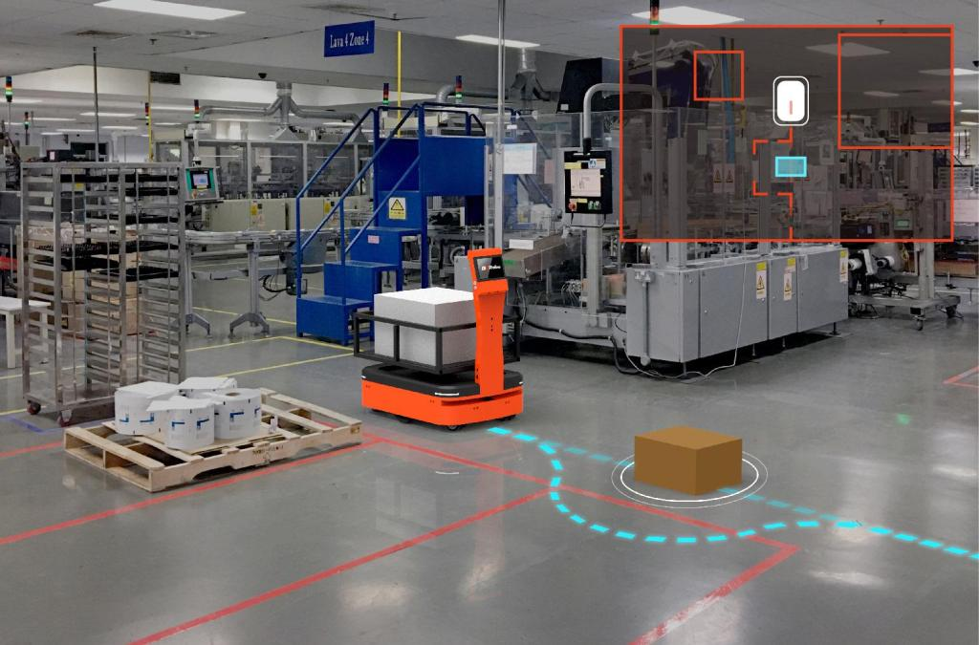
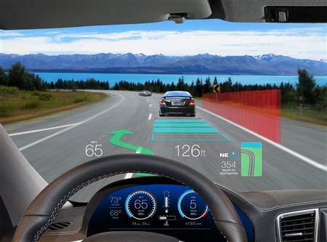
如何通过视觉实现自动运行？

Slide 15
需要完成任务
目标外形与距离→相机与图像，双目相机，相机标定
路线→SLAM(同步定位与建图)
交通灯、车道线、人行横道→图像处理和深度神经网络
目标识别、分割→深度神经网络
障碍物检测→双目相机，SLAM，深度神经网络

Slide 16
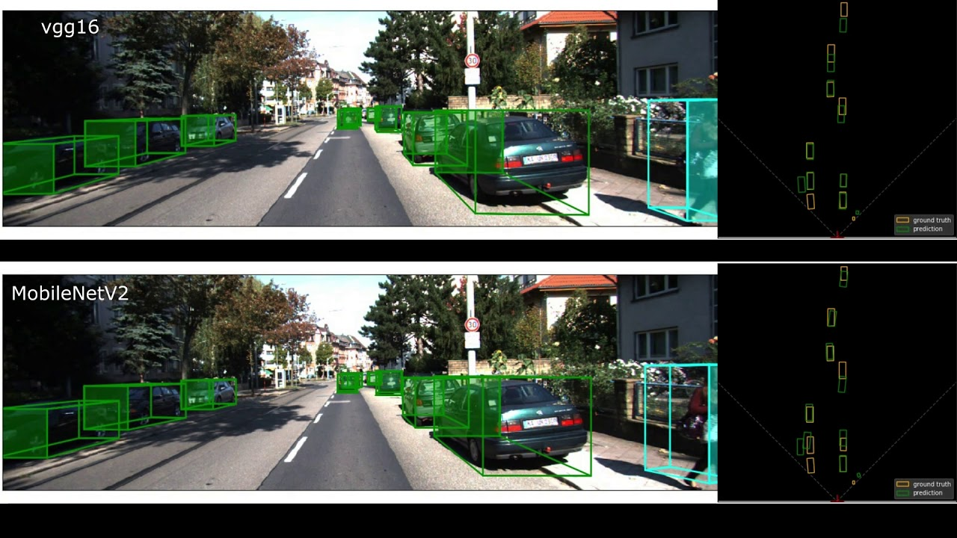
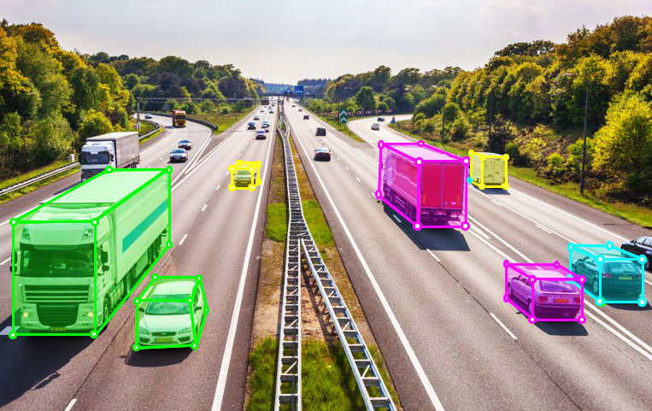
目标外形与距离

Slide 17
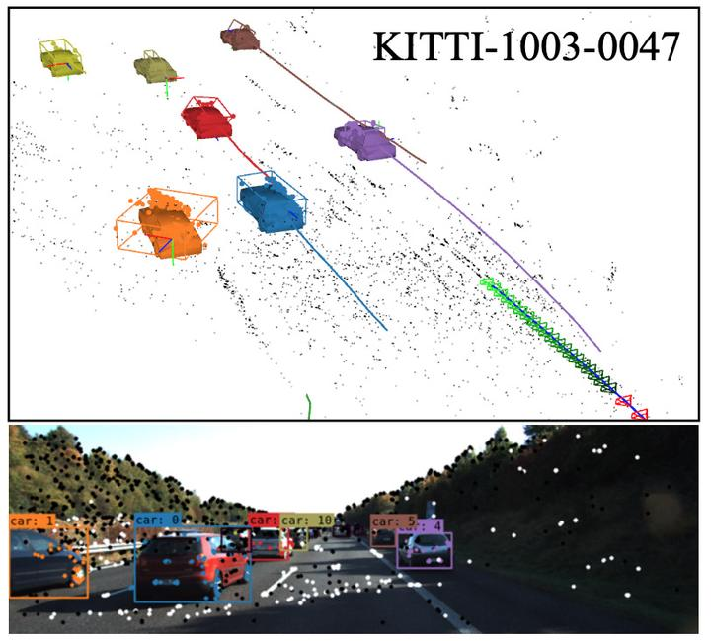
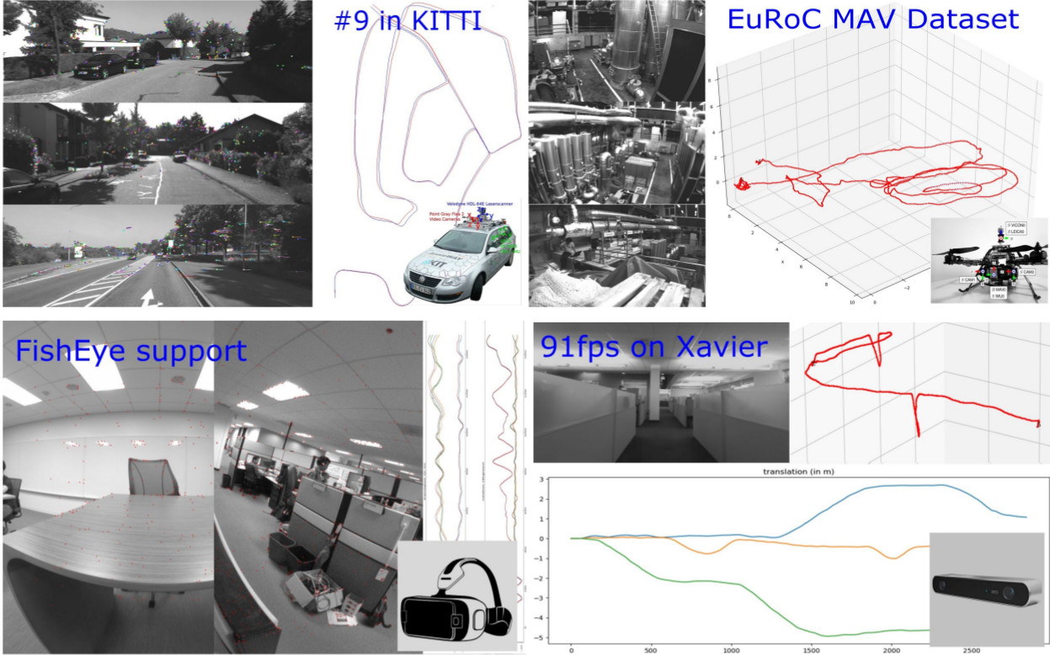
SLAM

Slide 18
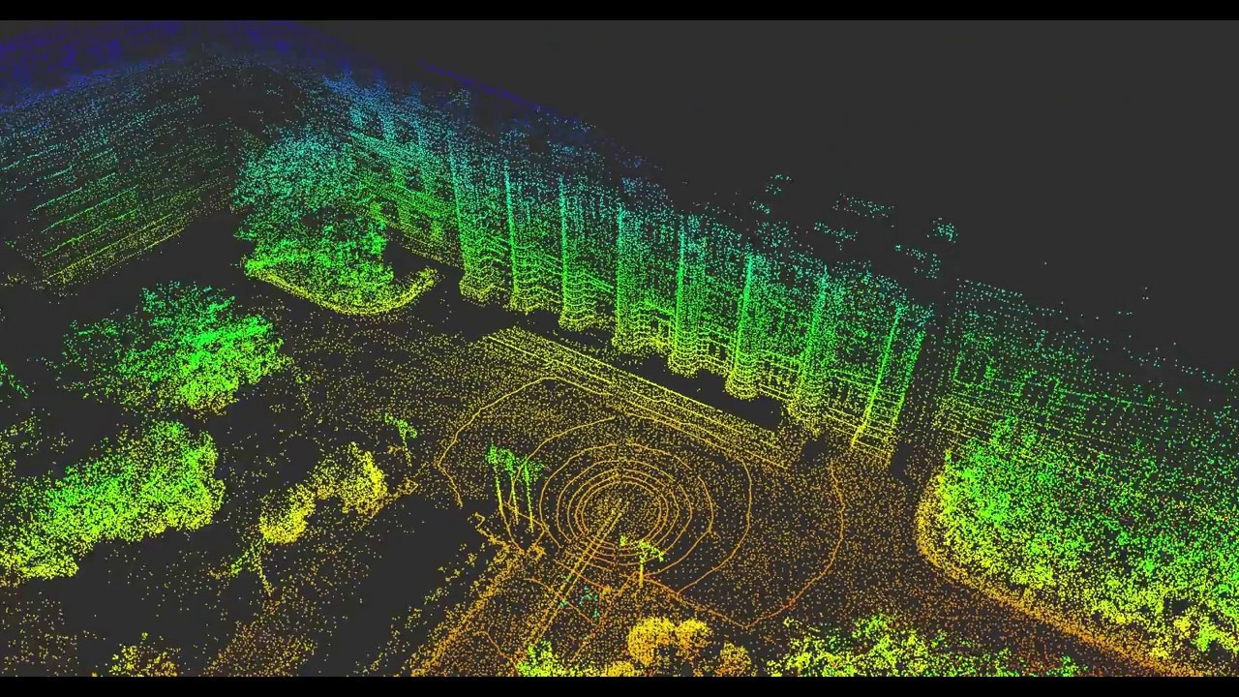
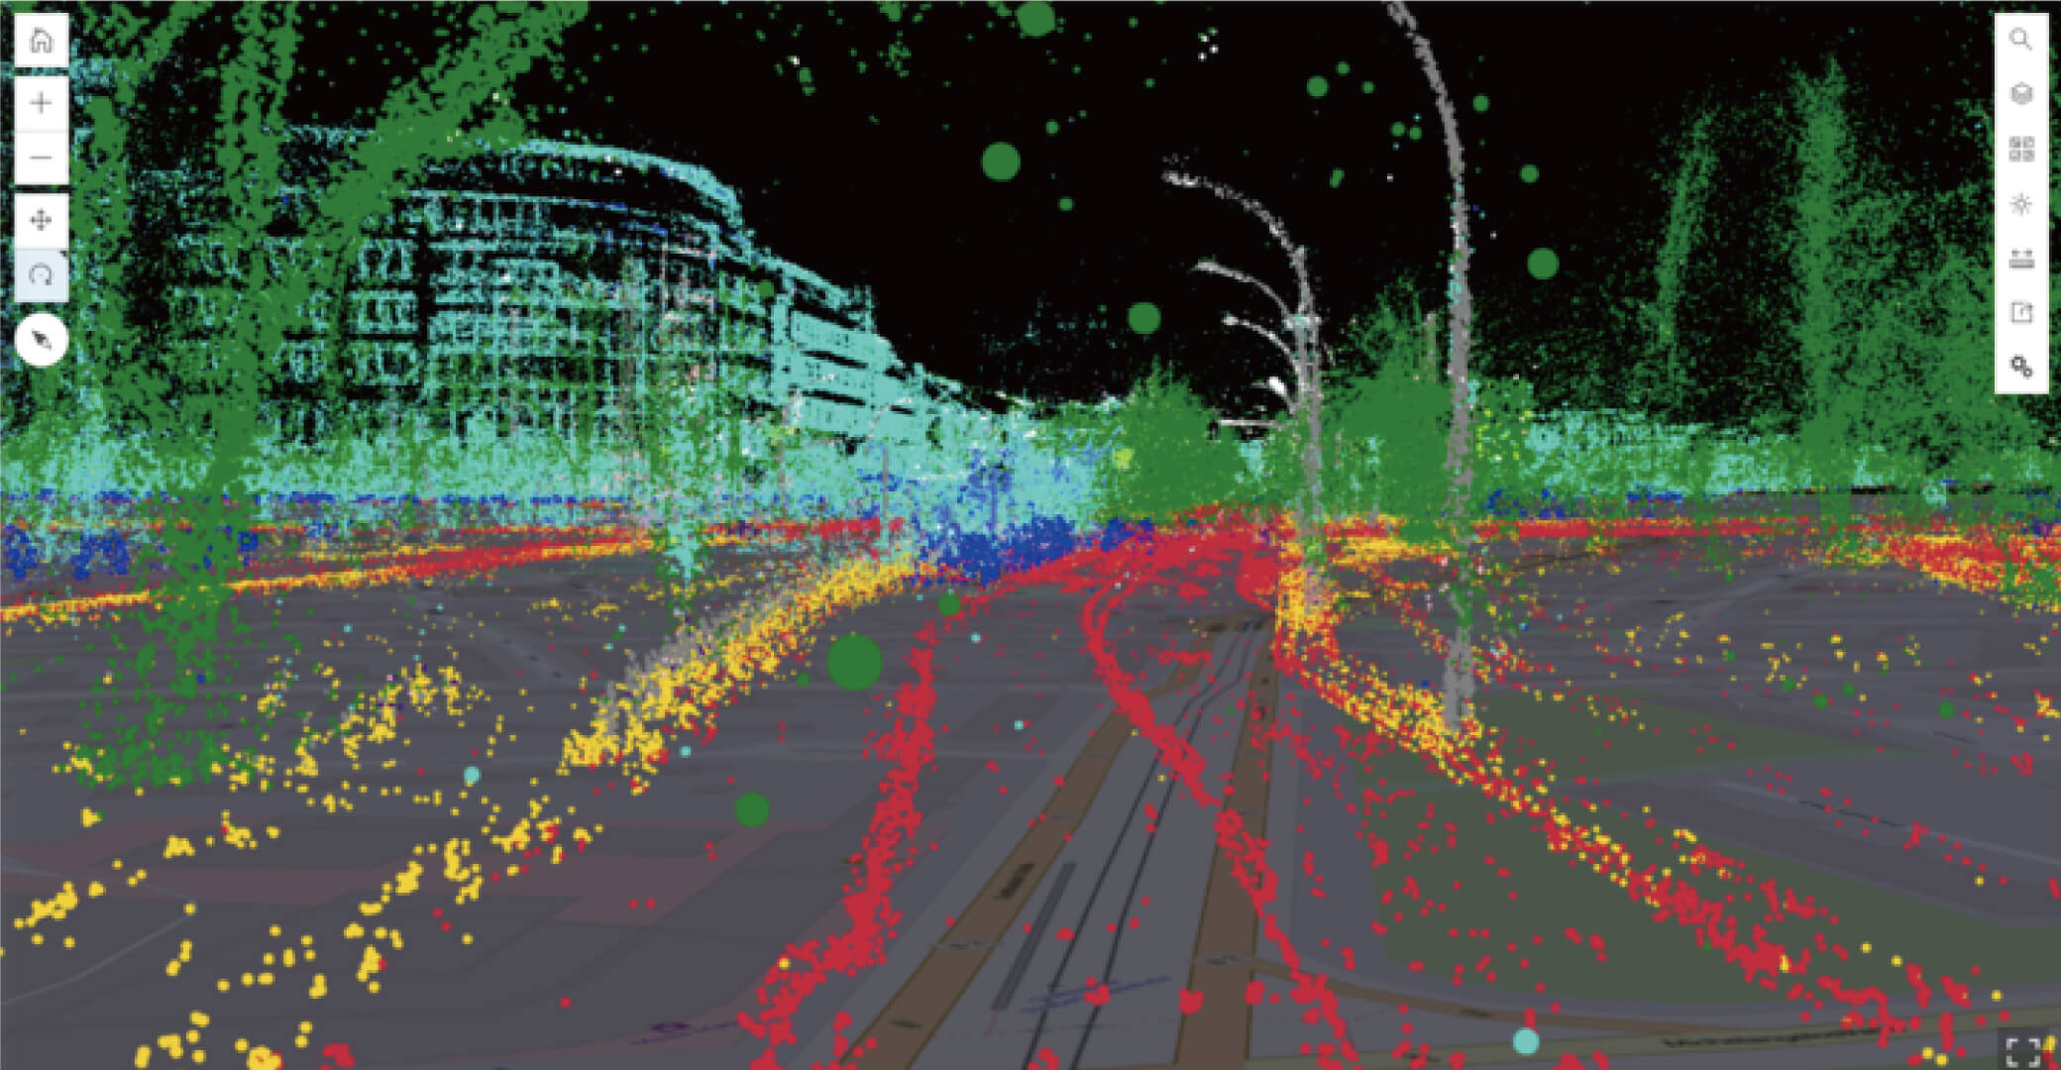
障碍物检测

Slide 19
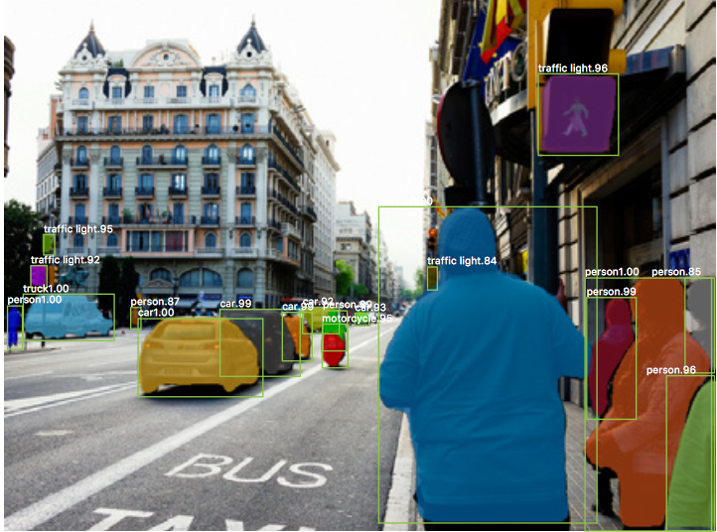
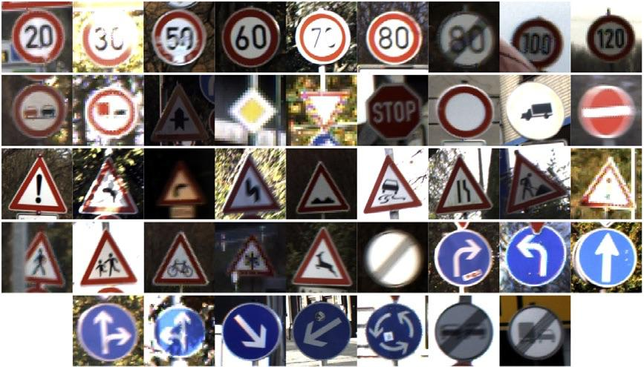
目标检测

Slide 20
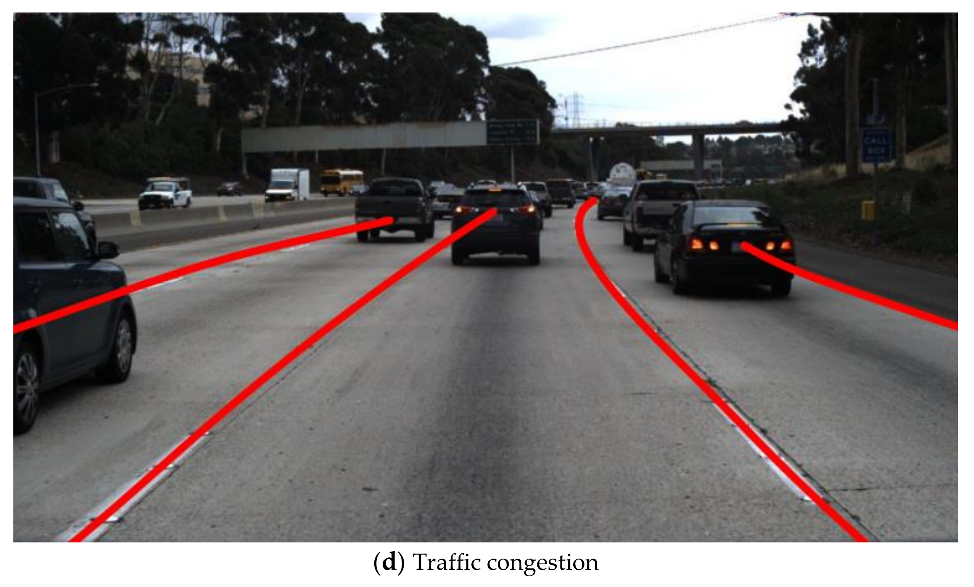
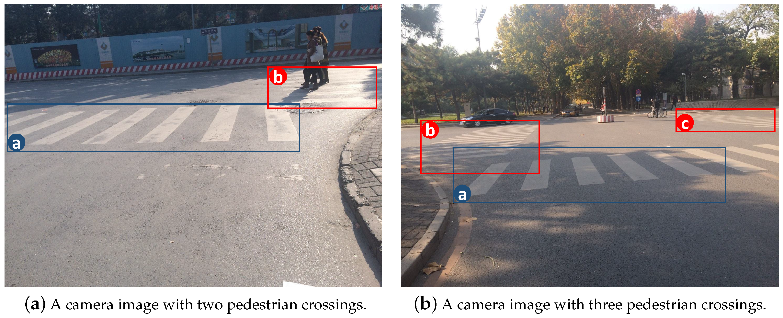
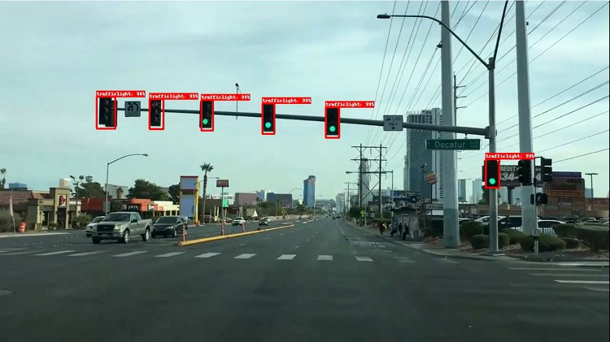
车道线、人行横道、红绿灯

Slide 21
学习内容
图像处理基础
图像特征提取
相机与图像形成、相机标定
立体视觉
基于视觉的SLAM、光流与跟踪
目标识别、图像分割
实际应用
纯视觉自动驾驶演示：Tesla FSD
前途是光明的，但过程是困难的

Slide 22
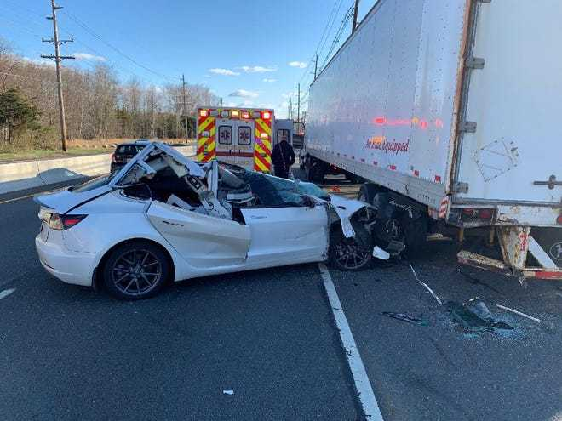
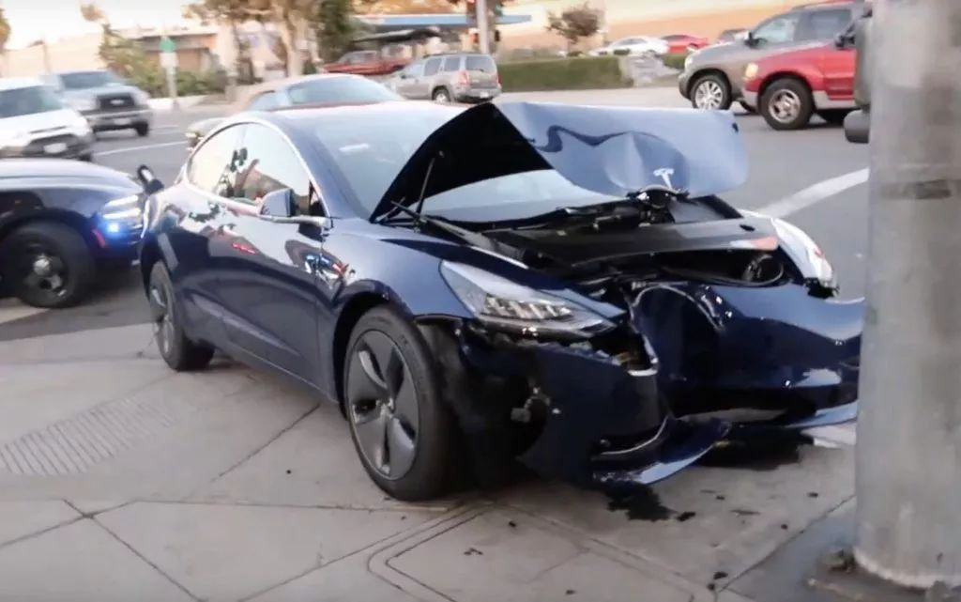
Tesla事故

Slide 23
个人认识
放弃or进步？
视觉技术需要克服困难不断进步，需要大家一起努力
相信人可以通过视觉解决的问题，机器人也可以
要相信未来的技术发展（Tesla取消毫米波雷达）

Slide 24
视觉的目的
感知 “图像背后的世界”
准确的意思是什么?
视觉作为三维信息的来源
视觉作为语义信息的来源

Slide 25
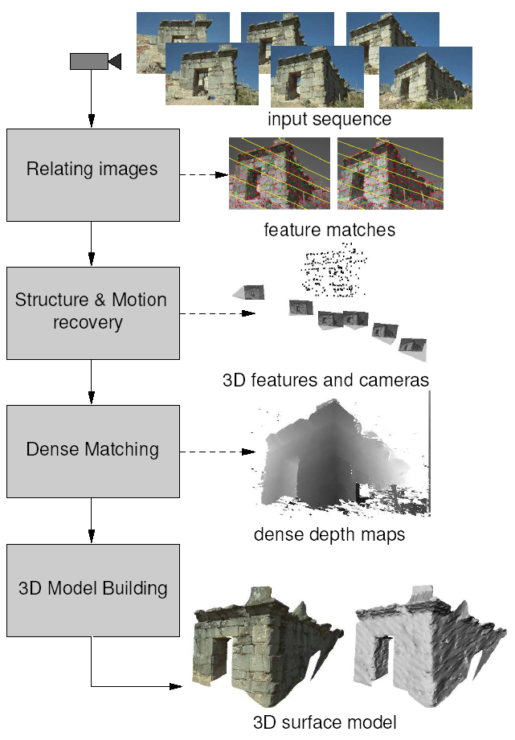
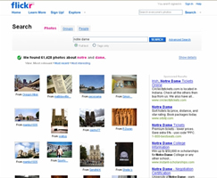


视觉作为三维信息的来源
Multi-view stereo for community photo collections
Real-time stereo
Structure from motion
NASA Mars Rover
Pollefeys et al.
Goesele et al.

Slide 26

视觉作为语义信息的来源
slide credit: Fei-Fei, Fergus & Torralba
Notes:
语义信息

Slide 27
目标分类
sky
building
flag
face
banner
wall
street lamp
bus
bus
cars
slide credit: Fei-Fei, Fergus & Torralba
Notes:
目标分类

Slide 28
场景和内容分类
outdoor
city
traffic
…
slide credit: Fei-Fei, Fergus & Torralba

Slide 29
定性空间信息
slanted
non-rigid moving object
vertical
rigid moving object
rigid moving object
horizontal
slide credit: Fei-Fei, Fergus & Torralba
Notes:
定性的空间信息

Slide 30

涉及内容

Slide 31






相关书籍

Slide 32



人眼视错觉
Copyright A.Kitaoka 2003

Slide 33
图像的形式
矩阵
基础：矩阵分析、运动学、概率论、非线性优化等
编程：c++，python，matlab，算法等
153 156 148 152 149 147 139 146 142 150 146 144 137 125 120 119 136 146 151 164 172 175 183 188 196 200 205 208 214 214 219 217
159 151 150 148 140 138 139 129 119 104 86 82 89 97 107 115 118 130 128 132 128 144 160 168 179 188 200 208 213 220 212 214
149 146 153 147 147 146 132 99 73 78 87 96 105 120 138 151 145 157 163 171 165 161 146 126 157 184 190 201 215 212 214 214
145 150 154 148 148 126 93 67 72 78 96 107 117 127 131 134 127 154 166 167 183 194 200 195 143 140 175 190 197 203 206 207
151 153 151 147 120 85 67 75 84 83 94 92 81 78 78 91 83 117 126 144 178 200 201 203 208 175 127 159 185 196 195 206
146 144 139 123 79 66 74 83 79 69 64 62 58 50 46 54 54 66 60 80 86 108 141 191 184 200 187 123 144 175 198 199
135 130 115 87 64 77 90 79 78 85 81 63 55 57 56 53 70 62 61 68 59 58 84 105 168 194 196 183 131 151 185 197
128 116 92 71 82 94 103 101 83 101 88 66 70 90 80 42 39 53 88 73 76 82 116 87 97 144 188 195 190 166 171 203
135 120 84 83 108 127 135 115 100 92 79 49 85 74 59 0 0 0 50 69 52 79 157 141 100 84 136 187 206 204 189 200
144 103 91 115 139 147 127 91 87 80 72 44 61 84 25 0 0 0 50 181 45 69 142 164 167 113 93 130 193 199 208 203
139 102 123 143 137 131 109 85 93 84 68 47 77 86 31 0 3 0 51 156 53 75 141 169 199 151 171 108 143 181 199 208
141 135 153 142 114 104 97 97 83 98 77 42 77 96 79 21 0 23 58 46 56 77 155 199 212 161 194 193 164 187 202 205
160 172 164 141 128 112 98 95 100 96 91 73 68 86 75 73 64 65 54 69 77 115 190 212 193 181 174 188 210 194 202 207
179 189 160 140 139 116 97 97 108 103 110 99 75 80 72 83 50 55 54 95 98 174 205 185 179 188 185 190 193 217 217 224
189 183 152 130 121 105 105 117 114 108 107 115 110 81 85 85 87 81 81 124 183 202 175 180 178 171 173 204 225 215 219 225
178 161 149 135 120 115 122 129 137 145 131 121 125 115 109 91 92 111 132 159 173 170 184 176 184 190 191 217 210 226 228 223
187 159 139 127 125 115 118 121 121 131 133 134 140 137 134 139 140 152 141 154 170 163 195 194 176 198 216 209 219 224 223 226
185 164 140 122 116 110 109 108 113 118 115 116 123 127 135 148 154 162 165 170 171 160 183 198 201 210 223 216 221 222 221 226
188 175 150 130 118 117 113 110 108 115 117 123 130 132 138 150 157 158 174 182 189 186 198 221 224 221 227 221 223 218 218 222
187 179 158 141 124 127 125 127 126 129 130 135 139 141 150 165 175 172 185 195 207 210 212 226 229 222 224 224 223 218 219 221
188 184 172 159 138 135 135 143 143 143 144 146 145 147 160 174 184 191 199 207 211 213 217 224 227 223 223 221 221 218 224 223
192 191 187 174 153 139 140 147 146 149 157 162 160 159 165 174 181 198 201 210 212 216 223 224 225 225 220 215 217 215 224 224

Slide 34



挑战：视角变化
Michelangelo 1475-1564
slide credit: Fei-Fei, Fergus & Torralba

Slide 35
挑战：光照
image credit: J. Koenderink

Slide 36

挑战：尺度
slide credit: Fei-Fei, Fergus & Torralba

Slide 37

挑战：变形
Xu, Beihong 1943
slide credit: Fei-Fei, Fergus & Torralba

Slide 38

挑战：遮挡
Magritte, 1957
slide credit: Fei-Fei, Fergus & Torralba

Slide 39

挑战：背景杂斑

Slide 40






挑战：多种变形
slide credit: Fei-Fei, Fergus & Torralba

Slide 41


挑战：局部模糊
slide credit: Fei-Fei, Fergus & Torralba

Slide 42
为什么视觉技术很难?
成像过程的逆问题（ Inverse problem ）
病态问题（ Ill-posed ）
很多高维数据（ High-dimensional data ）
噪声（ Noise ）
多变性（ Variation ）

Slide 43
挑战还是机会?
图像令人困惑，但它们也通过无数的线索揭示了世界的结构
我们的工作就是解读这些线索!
Image source: J. Koenderink

Slide 44

深度线索:线性视角

Slide 45

深度线索:空中透视

Slide 46

深度排序线索:遮挡
Source: J. Koenderink

Slide 47

形状线索:纹理梯度

Slide 48


形状和光照线索:阴影
Source: J. Koenderink

Slide 49
位置和光照线索:投射阴影
Source: J. Koenderink

Slide 50

分组线索:相似性(颜色，纹理， 邻近性)

Slide 51

分组线索:“共同命运”
Image credit: Arthus-Bertrand (via F. Durand)
Notes:
共同性

Slide 52

大南瓜
感知本身就是一个模糊的问题
许多不同的3D场景可能会产生一个特定的2D画面
Image source: F. Durand
Notes:
模糊不清，引起歧义

Slide 53
解决方法
感知本身就是一个模糊的问题
许多不同的3D场景可能会产生一个特定的2D画面
可能解决方法
更多约束(多张图像)
利用结构的先验知识
需要精确的测量和统计推断!
Image source: F. Durand

Slide 54

Earth viewers (3D modeling)
Image from Microsoft’s Virtual Earth
(see also: Google Earth)

Slide 55



Google streetview

Slide 56

Photosynth
http://labs.live.com/photosynth/
http://www.youtube.com/watch?v=p16frKJLVi0 by Noah Snavely, Steve Seitz, and Rick Szeliski

Slide 57


Optical character recognition
Technology to convert scanned docs to text
If you have a scanner, it probably came with OCR software
Digit recognition, AT&T labs
http://www.research.att.com/~yann/
License plate readers
http://en.wikipedia.org/wiki/Automatic_number_plate_recognition

Slide 58

Face detection
Many new digital cameras now detect faces
Canon, Sony, Fuji, …
Notes:
Why would this be useful? Main reason is focus. Also enables “smart” cropping.

Slide 59
Smile detection
Sony Cyber-shot® T70 Digital Still Camera

Slide 60

Object recognition (in supermarkets)
LaneHawk by EvolutionRobotics
“A smart camera is flush-mounted in the checkout lane, continuously watching for items. When an item is detected and recognized, the cashier verifies the quantity of items that were found under the basket, and continues to close the transaction. The item can remain under the basket, and with LaneHawk, you are assured to get paid for it… “

Slide 61

Face recognition
她现在哪儿?

Slide 62



Vision-based biometrics
“How the Afghan Girl was Identified by Her Iris Patterns” Read the story

Slide 63



Login without a password…

Slide 64


Object recognition (in mobile phones)
This is becoming real:
Microsoft Research
Point & Find, Nokia, NTT Docomo

Slide 65


Special effects: shape capture
Bullet time:
http://www.youtube.com/watch?v=J5ryLMZTO5M
The Matrix movies, ESC Entertainment, XYZRGB, NRC

Slide 66


Special effects: motion capture
Pirates of the Carribean, Industrial Light and Magic
Click here for interactive demo

Slide 67


Motion capture
Marker-based motion capture
http://www.youtube.com/watch?v=V0yT8mwg9nc
Organic motion
http://www.organicmotion.com/

Slide 68

Sports
Sportvision first down line
Nice explanation on www.howstuffworks.com
http://www.youtube.com/watch?v=UyPU2l9rdvo

Slide 69



Vision-based interaction (and games)
Digimask: put your face on a 3D avatar.
Nintendo Wii has camera-based IR tracking built in. See Lee’s work at CMU on clever tricks on using it to create a multi-touch display!
“Game turns moviegoers into Human Joysticks”, CNET
Camera tracking a crowd, based on this work.

Slide 70

Vision-based HCI
Reatrix: http://www.youtube.com/watch?v=QzsQKULMbiU

Slide 71


Gaming
Sony Eyetoy
Microsoft Natal
http://www.youtube.com/watch?v=AOXohr4XE-4&feature=related
http://www.youtube.com/watch?v=1BRSfCuLYHc

Slide 72



Looking at people
Hand gesture
Head pose
Expression
Identity
http://www.youtube.com/watch?v=NwVBzx0LMNQ

Slide 73

Vision in space
NASA'S Mars Exploration Rover Spirit captured this westward view from atop a low plateau where Spirit spent the closing months of 2007.
Vision systems (JPL) used for several tasks
Panorama stitching
3D terrain modeling
Obstacle detection, position tracking
For more, read “Computer Vision on Mars” by Matthies et al.

Slide 74


Medical imaging
3D imaging
MRI, CT
Image guided surgery
Grimson et al., MIT

Slide 75


Digital comestics

Slide 76






Inpainting
Bertalmio et al. SIGGRAPH 00

Slide 77

Debluring
Fergus et al. SIGGRAPH 06

Slide 78




Applications of vision
Factory inspection
Reading license plates, checks, ZIP codes
Monitoring for safety (Poseidon)
Surveillance
Autonomous driving, robot navigation
Driver assistance (collision warning, lane departure warning, rear object detection)
Sources: K. Grauman, L. Fei-Fei

Slide 79




Applications of vision
Assistive technologies
Entertainment (Sony EyeToy)
Movie special effects
Digital cameras (face detection for setting focus, exposure)
Visual search (MSR Lincoln)
Sources: K. Grauman, L. Fei-Fei

Slide 80
































为什么要学习视觉技术?
图像和视频到处都是!
Personal photo albums
Movies, news, sports
Surveillance and security
Medical and scientific images

Slide 81
为什么要学习视觉技术?
视觉技术是有用的
视觉技术是有趣的
视觉技术是困难的
灵长类动物大脑皮层的一半用于视觉处理
达到人类水平的视觉感知可能是“人工智能完成状态”

Slide 82




I. 初级
基本图像处理
*
=
Linear filtering Edge detection
Cameras and sensors Light and color
Feature extraction: corner and blob detection

Slide 83


II. 中级
拟合和匹配
Alignment
Fitting: Least squares Hough transform RANSAC

Slide 84




III. 多视角几何
Stereo
Epipolar geometry
Tomasi & Kanade (1993)
Affine structure from motion
Projective structure from motion: Here be dragons!

Slide 85





V. 高级
检测、分割、跟踪
Segmentation
Face detection
Articulated models
Motion and tracking

Slide 86

以无人驾驶汽车的视觉应用为对象
机器人为无人驾驶汽车的简化版

